Slide 1
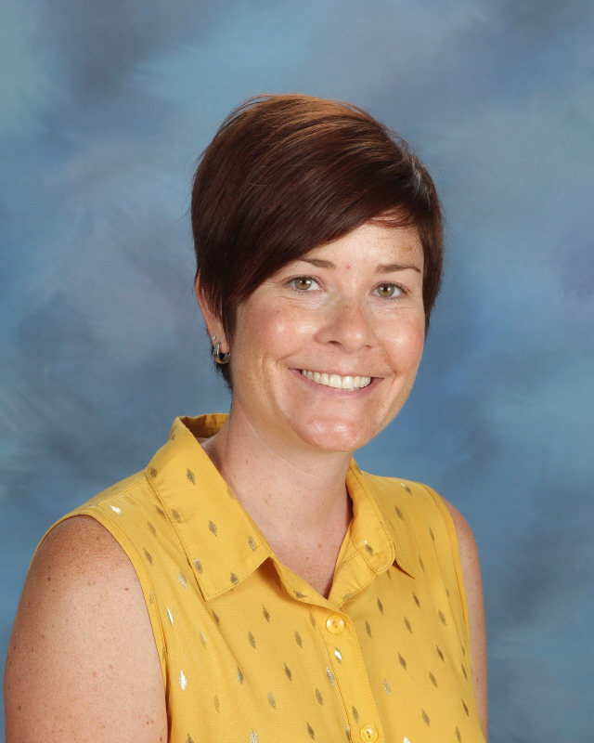

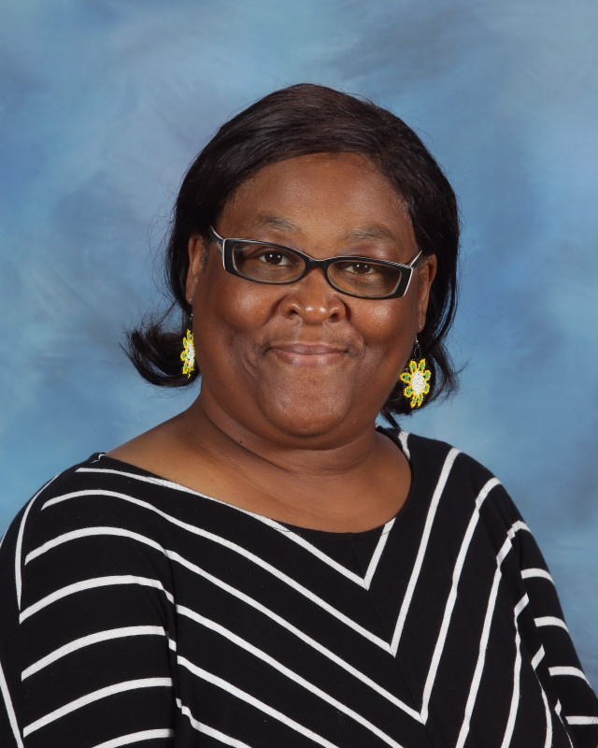
Bienvenidos a la señora Cheney y al aula de la Sra. Norwood.

Slide 2

Conocer a la Sra. Cheney
Estoy emocionado por el año escolar 2020-2021 en Hesse K-8 School! Quiero aprovechar esta oportunidad para presentarme. Soy Regan Cheney y seré el maestro de jardín de infantes de su hijo. Estoy emocionado de ser el maestro de su hijo este año.
Quiero contarles un poco más sobre mí para que puedan llegar a saber quién es el maestro de su hijo. Soy originario del oeste de Pensilvania a unas 1,5 horas al norte de Pittsburgh – ¡Go Steelers, Penguins y Pirates! Me gradué de Grove City College, una universidad privada de artes liberales en Grove City, Pensilvania. Trabajé en escuelas públicas durante 10 años en Pensilvania. Luego me mudé a Florida con mi esposo y enseñé Kindergarten en Florida durante cuatro años. He vivido en Savannah para dos años ahora y estoy comenzando mi séptimo año de enseñanza de kindergarten.
Durante nuestros primeros días como clase, vamos a repasar los procedimientos del salón de clases, las rutinas y las actividades para conocernos. . Sé que venir a una nueva clase, especialmente una clase virtual, y o nueva escuela será un ajuste para su hijo. El equipo de jardín de infantes y yo estaremos planeando y colaborando juntos para hacer de este cambio a un nuevo año escolar una transición suave para su hijo, así como un año fantástico.
Una vez más, estoy tan emocionado de ser el maestro de jardín de infantes de su hijo! Si usted tiene alguna pregunta o inquietud por favor no dude en enviarme un correo electrónico. ¡Espero un maravilloso año escolar!

Slide 3

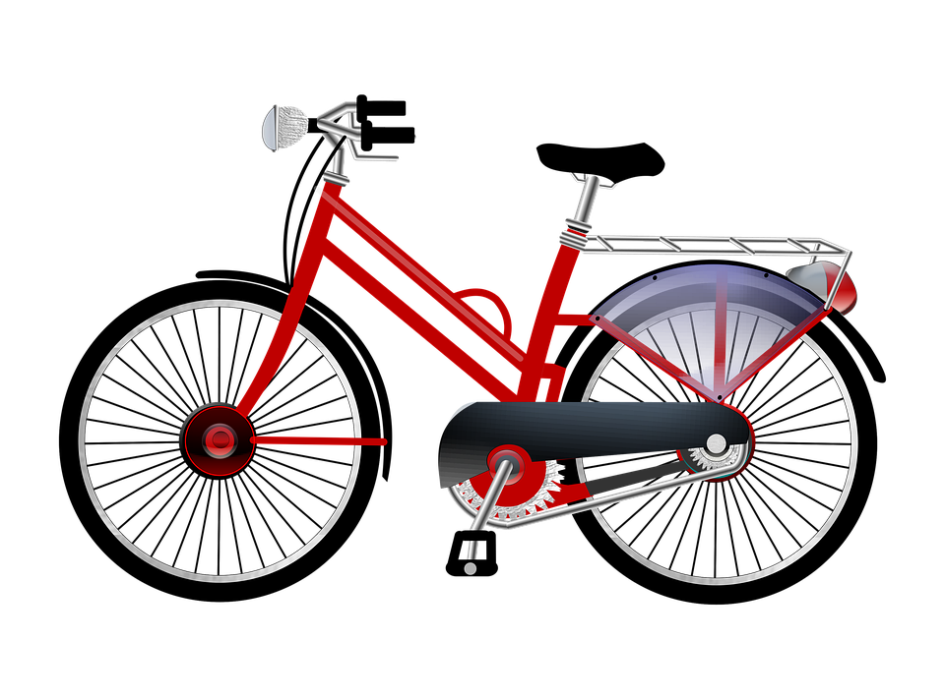

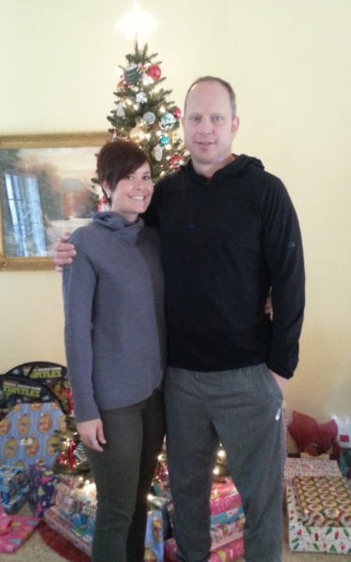


Sra. Cheney Likes:

Slide 4
Conozca a la Sra. Norwood
Nací en Savannah Georgia y asistí a Savannah Chatham County Schools. Recibí una licenciatura en Administración de Empresas de la Universidad Estatal de Savannah. Más tarde, asistí a la Universidad del Sur de Georgia para obtener un título en La primera infancia.
Disfruto caminando, cocinando, escuchando buena música y trabajando con niños.
Tengo tres hijos: Kendra, Kenielle y Kenneth. Tengo 3 nietos: Luca, Wilder y Luna. Amo a mis hijos, pero mis nietos son los "Amores" de mi vida.

Slide 5

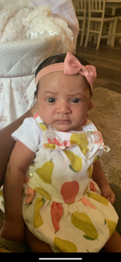
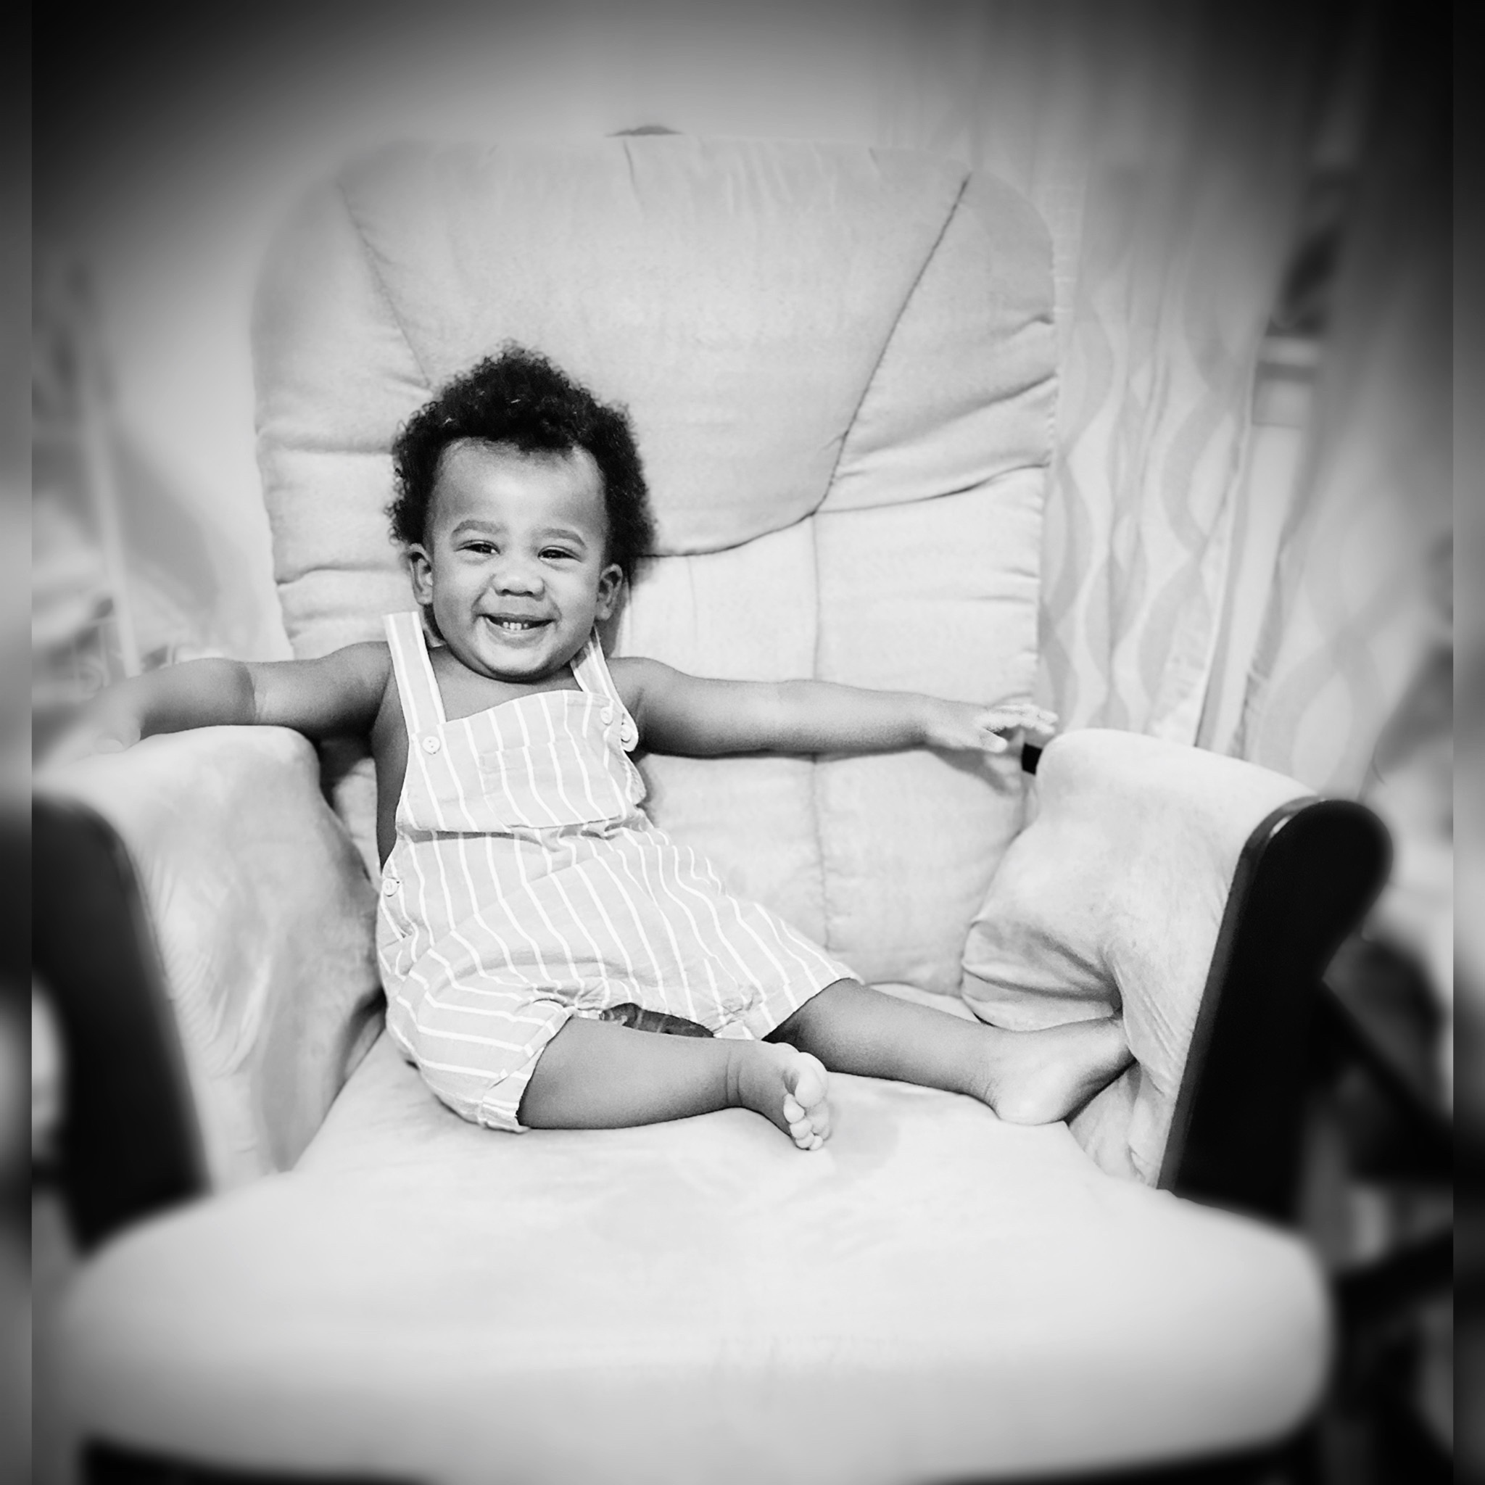
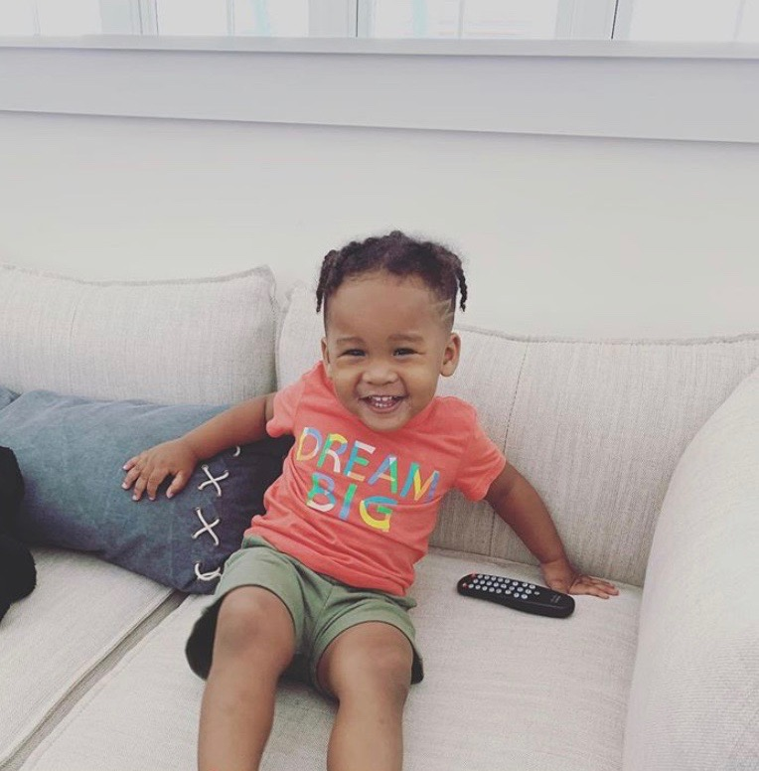


Sra. Norwood Likes:
Luca
Wilder
Luna

Slide 6
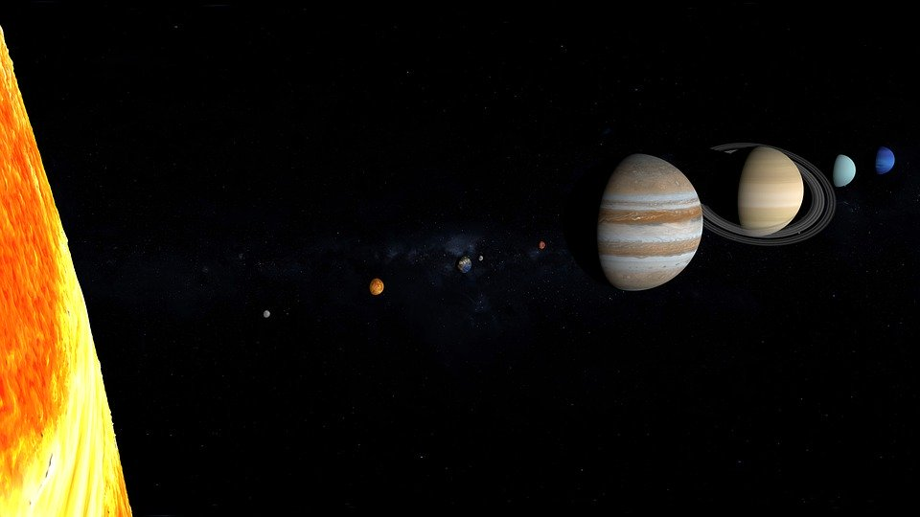
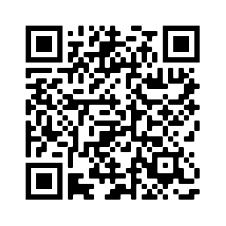
Información en el aula: itslearning LMS
Sistema de Gestión del Aprendizaje
https://itslearning.com/global/about-us/resources/overview-video/
¿Cuál es su aprendizaje?
ItsLearning es un sistema de gestión de aprendizaje basado en la nube. Esta solución proporcionará a los padres, estudiantes y personal una "ventanilla única" para todas las cosas relacionadas con el plan de estudios y la gestión de contenido, la instrucción, las herramientas para la evaluación y la comunicación, y los informes y análisis. El sistema se integrará con proveedores de software y contenido de terceros para proporcionar un proceso sin problemas para el aprendizaje remoto.
Su hijo recibirá la misma instrucción de alta calidad que recibiría en circunstancias normales sólo a través de una experiencia virtual.
Código QR

Slide 7

Un día típico en el aula
Llegar y desempacar
Trabajo matutino
Compromiso, Himno Nacional, Bear T.V. (anuncios matutistinos)
Reunión matutina (Calendario)
Eureka Math
Especiales (Música, P.E. Español, Arte)
Almuerzo
Wilson Fundations (Phonics/Word Work)
Tiempo flexible (instrucción individualizada y dirigida)
Escritura (6+1 rasgos)
Receso
Alfabetización equilibrada (Leer en voz alta, Lectura guiada/Grupos pequeños)
Pack y merienda

Slide 8

Información del aula: Zoom
Así es como esperamos que nos reunamos como clase.
Unirse a la reunión de zoom
https://us02web.zoom.us/j/85213612894?pwd=WTYwWXNGWlhFdk1idDV2VFZPa2U3dz09
Id. de la reunión: 852 1361 2894
Contraseña: Bears20

Slide 9


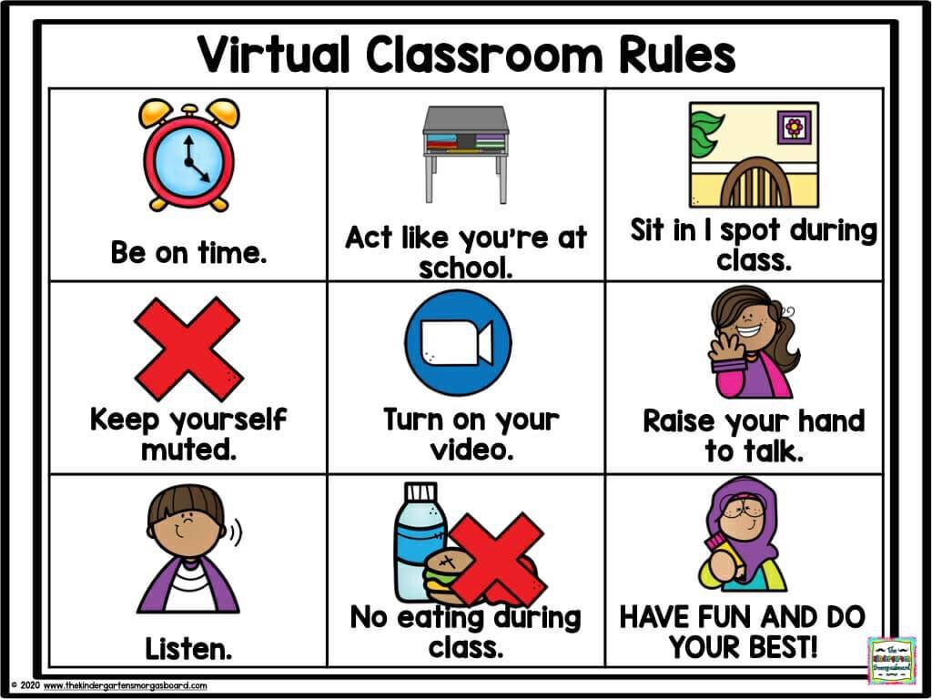
Expectativas de Aprendizaje Virtual

Slide 10
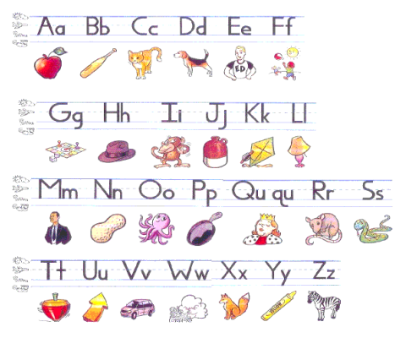

Información en el aula: Habilidades para trabajar
Aprender Letras y Sonidos
Fundations - Wilson Reading
La escritura a mano es
MUY importante una vez
aprendemos a formar
y escribir cada letra.

Slide 11

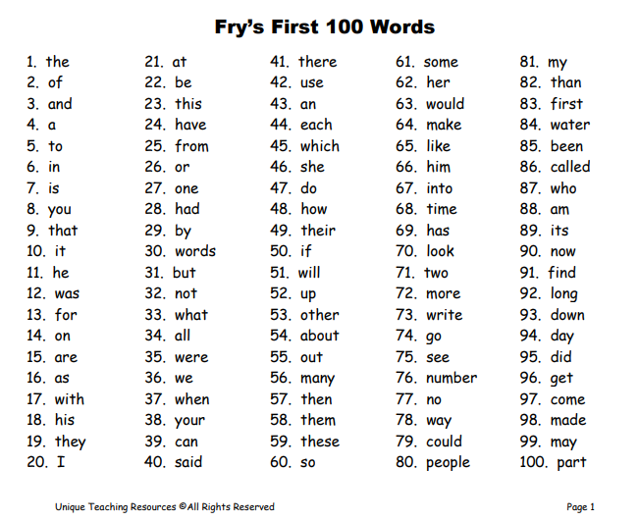
Información en el aula: Habilidades para trabajar
Aprender palabras visuales

Slide 12

Información en el aula: Habilidades para trabajar
Lectura de libros
Hay muchas maneras de leer con su hijo. Usted puede leerle a su hijo, hacer que su hijo le lea, hacer que su hijo lea las láminas o que su hijo le vuelva a contar una historia. Si su hijo es bilingüe, puede leerle y hacer preguntas en inglés y el otro idioma que puedan hablar.
Al leer juntos es genial parar y hacer preguntas para trabajar en la comprensión. Por ejemplo,
¿Quiénes son los personajes (personas, animales o criaturas de la historia)?
¿Dónde está el escenario (donde tiene lugar la historia)?
¿Qué está pasando durante la historia -Comienzo, Medio y Fin?
¿Cómo se sienten los personajes?
¿Qué pasará después?
¿Cuál era tu parte favorita y por qué?

Slide 13
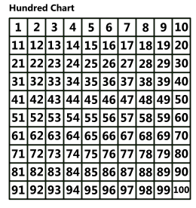

Información en el aula: Habilidades para trabajar
Contando hasta 100, 120 y saltando el conteo

Slide 14
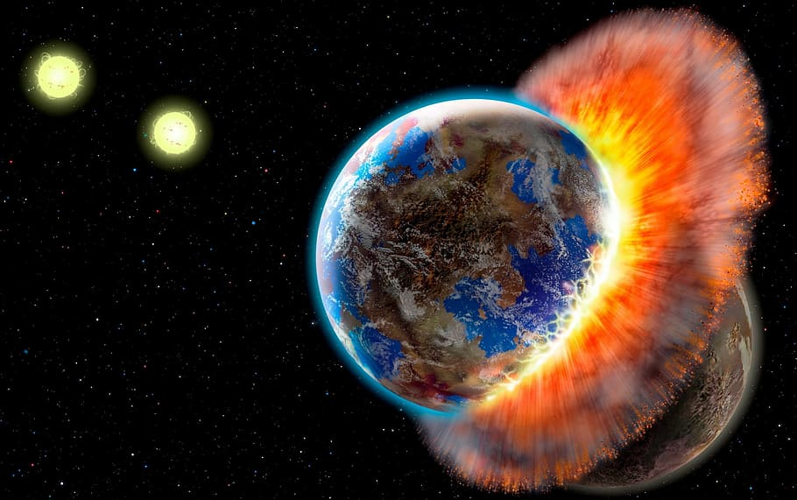
Información del aula: Lista de suministros
Todos los estudiantes deben usar bolsas de libros transparentes o de malla.
1 aglutinante negro de una pulgada con cubierta protectora del manguito
1 carpeta de plástico con 3 puntas y 2 bolsillos
1 libro de composición primaria para los grados K-2 (dirá libro de composición primaria en el frente)
1 cuaderno de composición de regla ancha (cubierta de mármol)
1 caja de alimentación (8,5" X 5")
2 24 paquetes de lápices Dixon Ticonderoga *
3 cajas de crayones Crayola (24 conteos) *
1 caja de marcadores Crayola Classic Colors (sin marcadores skinny) *
2 paquetes de palos de pegamento *
1 paquete de marcadores de borrado en seco EXPO con borrador *
1 par de tijeras Fiskars *
1 par de auriculares (no auriculares)
2 cajas grandes de tejidos
1 botella de diez onzas de desinfectante de manos
Un cambio de ropa uniforme con ropa interior (que se guardarán en la bolsa de libros)
*Por favor, preste atención a las marcas solicitadas. Aunque la marca puede ser más cara, hemos aprendido a lo largo de los años que duran más tiempo y/ o funcionan mejor, ahorrándote dinero a largo plazo.

Slide 15
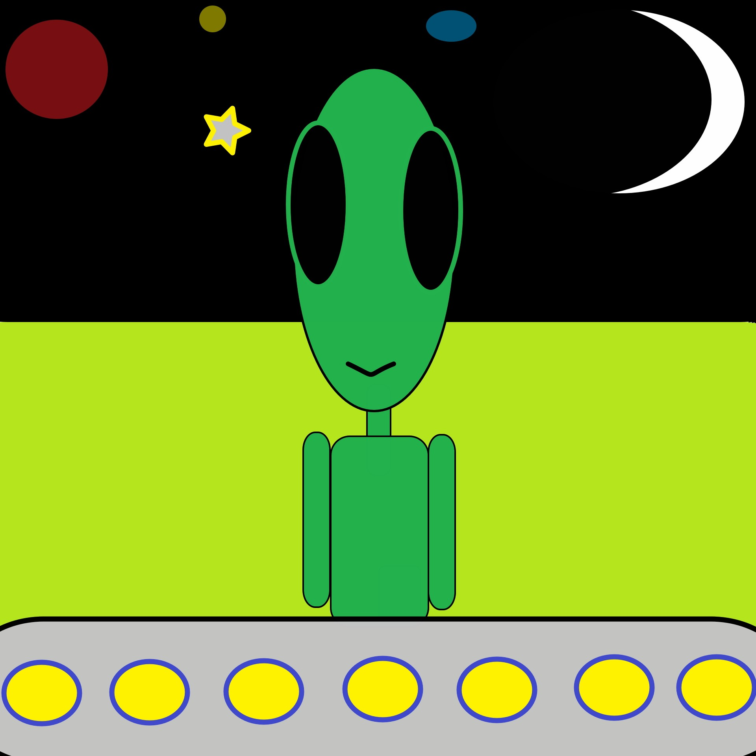
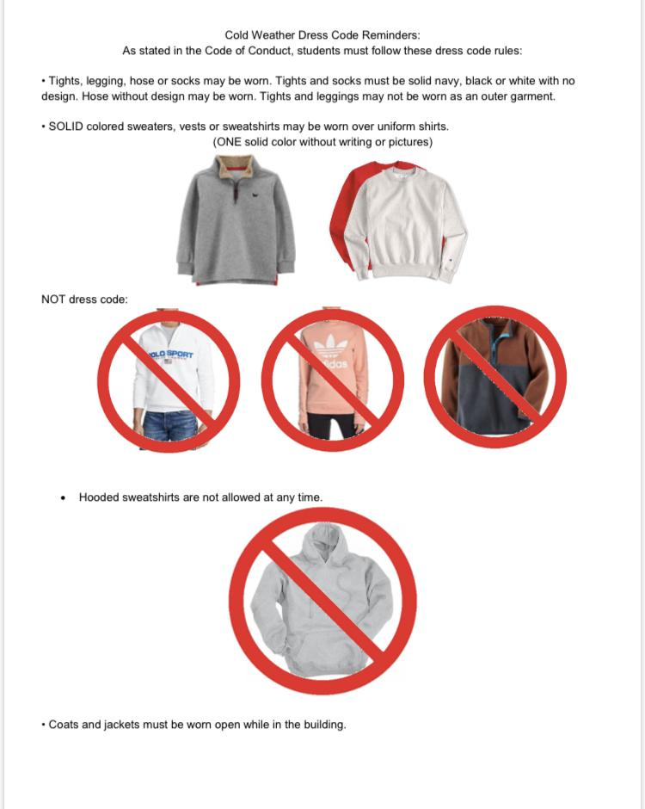
Información del aula: Código de vestimenta
Camisa/Blouse Hunter Verde o Blanco
Fondos Khaki o Marina
Calcetines/Tights/Leggings SOLID Blanco, Marino o Negro
Las camisetas (si están desgastadas) DEBEN ser de color blanco SÓLIDO.
Las sudaderas con capucha que no se descomprimen NUNCA están permitidas.
Los suéteres y chaquetas usados en el edificio DEBEN ser SOLID hunter green, navy, black o white.
Los cinturones (si están desgastados) deben ser de color marino, negro o marrón.
Los zapatos DEBEN tener la dedo del pie completamente cerrado.
¡Practica arropar y atando sus zapatos!

Slide 16

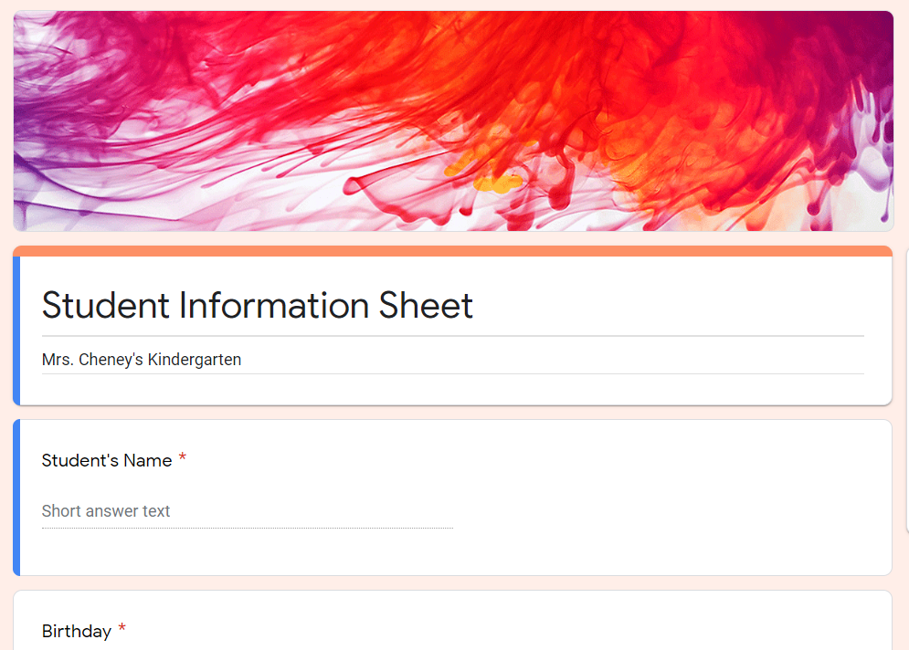
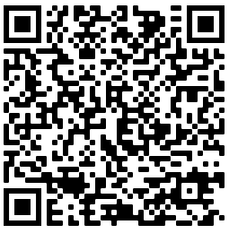
Información del estudiante
Por favor, rellene el formulario de Google de información del estudiante
https://docs.google.com/forms/d/e/1FAIpQLSdzN91yu0RGHfOmgm687BJzXWx66FnGoz0bx_mifQON_tQ3ng/viewform?usp=sf_link
Código QR

Slide 17
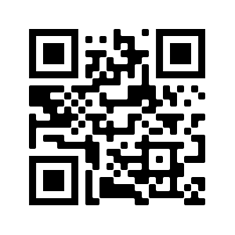
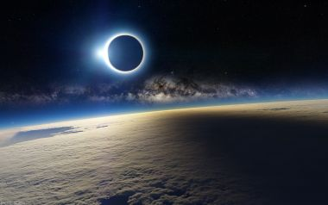
Información de contact
QR Code
Sitio web: https://rcheney.weebly.com/
Correo electrónico: regan.cheney@sccpss.com
Oficina: 912-395-6440
Dojo de clase – Por favor revise el correo electrónico
para obtener información

